Slide 1
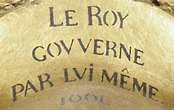

Slide 2
1623 - VERSALHES ERA UM PAVILHÃO DE CAÇA DE LUÍS XIII
1662-1663
INÍCIO DOS TRABALHOS
NOS JARDINS DE VERSALHES
1682 - NOVO ARQUITETO JULES HARDOUIN-MANSART INICIA A AMPLIAÇÃO DE VERSALHES
1668 - INÍCIO DO TRABALHO DO ARQUITETO LE VAU
1699-1710: CONSTRUÇÃO DA CAPELA
1678-1684 - CONSTRUÇÃO DA GALERIA DOS ESPELHOS
VERSALHES FOI CONSTRUÍDO AO LONGO DE 53 ANOS DURANTE O REINADO DE LUÍS XIV (as obras continuaram após a sua morte)

Slide 3
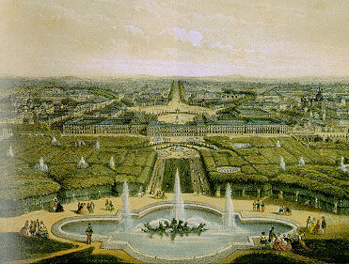
Versalhes era, durante o reinado de Luís XIII, um pavilhão de caça.
Quando Luís XIV assumiu o poder,
em 1661, decidiu transformar o espaço
num palácio à medida do seu poder.
Luís XIV decidiu afastar-se de Paris
devido à má recordação dos
acontecimentos das revoltas da
Fronda (1648-1653), dos nobres e dos
parlamentos, durante a sua menoridade
e governo do cardeal Mazarin.

Slide 4
O programa de obras decorreu ao longo de vários anos.
Vários foram os arquitetos e artistas que participaram no projeto, realizando o sonho de Luís XIV.
Arquitetos:
Le Vau
Hardouin-Mansart
Pintores e decoradores:
dirigidos por Le Brun
Projeto dos jardins:
Le Nôtre

Slide 5
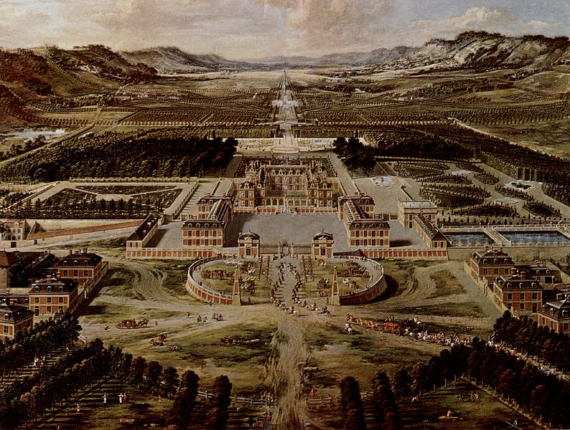
Planta geral de Versalhes
Versalhes é constituído
por três partes fundamentais:
1. o palácio;
2. o parque/jardins;
3. As construções anexas:
- Grand Trianon e
Petit Trianon.
Site oficial do Chateau de Versailles
www.chateauversailles.fr/templates/versailles/map/MapMain.php

Slide 6
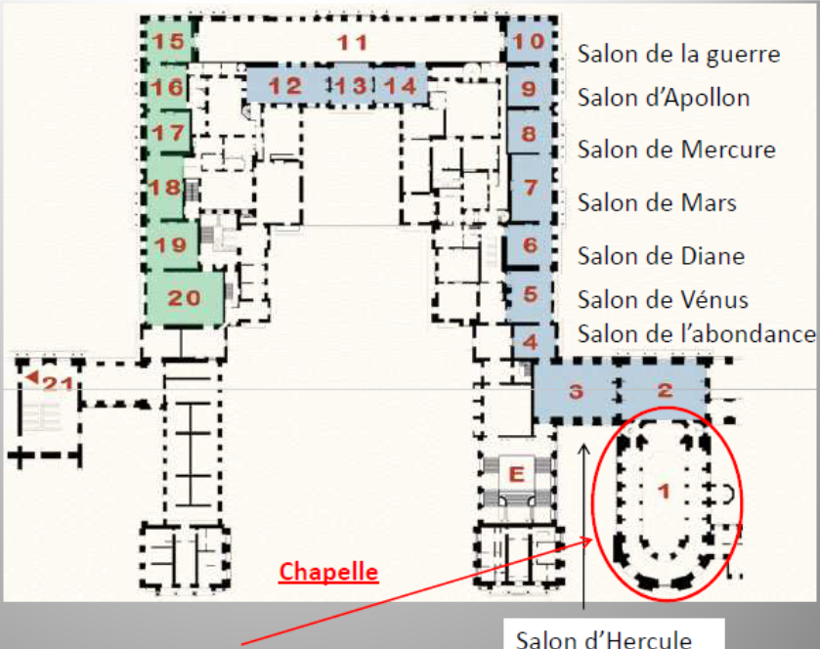
Planta e legenda dos principais locais do palácio
ANTECÂMARA
QUARTO DO REI
SALA DO CONSELHO
SALÃO DA PAZ
5
GALERIA DOS ESPELHOS
6
SALÃO DA GUERRA
Versalhes assumia-se como a capital do reino.
Na área de Versalhes, existiam 45 000 habitantes em 1713.
Os sucessores de Luís XIV permaneceram em Versalhes até 1789.
QUARTO DA RAINHA
4
2
1
3
7
SALÃO DE APOLO
8
SALÃO DE MERCÚRIO
9
SALÃO DE MARTE
10
SALÃO DE DIANA
16
SALÃO DA SAGRAÇÃO
11
SALÃO DE VÉNUS
12
SALÃO DA ABUNDÂNCIA
SALÃO DE HÉRCULES
13
14
15
CAPELA

Slide 7
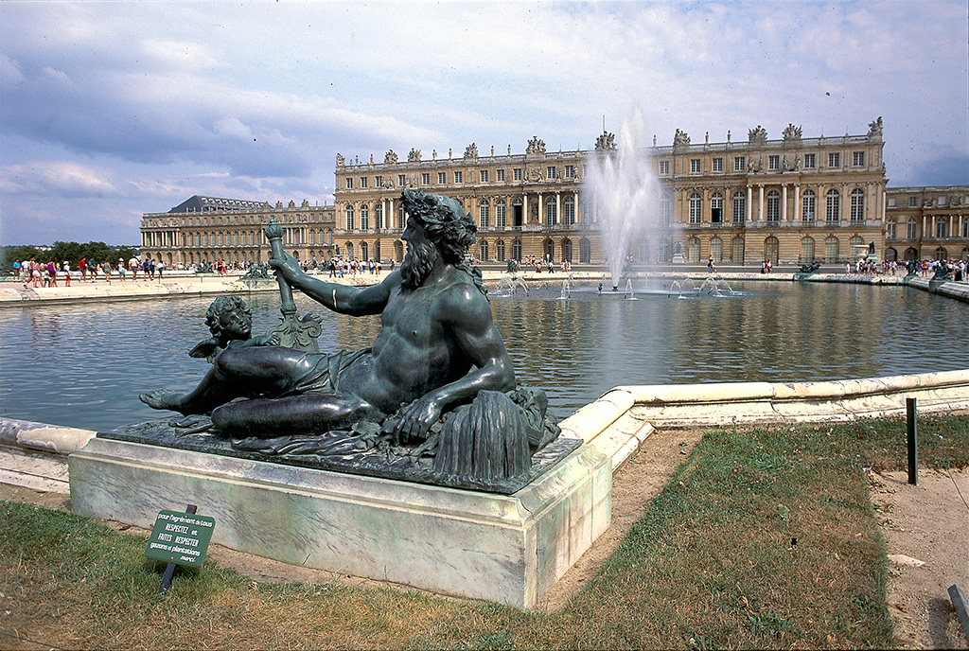
O palácio de Versalhes tinha:
- 700 quartos
- 2513 janelas
- 352 chaminés (1252 na época)
- 67 escadas
- 483 espelhos
A superfície total edificada é de 67 121 m².
O parque tem 800 hectares, dos quais:
300 são floresta e dois jardins: o Petit Parc e o Trianon.
Tem 20 km de muros e 42 km de calçadas e passeios.
372 estátuas.
55 lagos.
600 jatos de água.
A sua construção contou com 36 000 operários por ano.
O PALÁCIO DE VERSALHES:
ERA COLOSSAL

Slide 8
O palácio e os jardins materializam a arquitetura do absolutismo do século XVII:
sede da corte;
símbolos do poder do rei;
meios de propaganda do poder e da figura real;
meio de vigilância e de dominação dos nobres;
os nobres concentram-se em torno do rei.

Slide 9
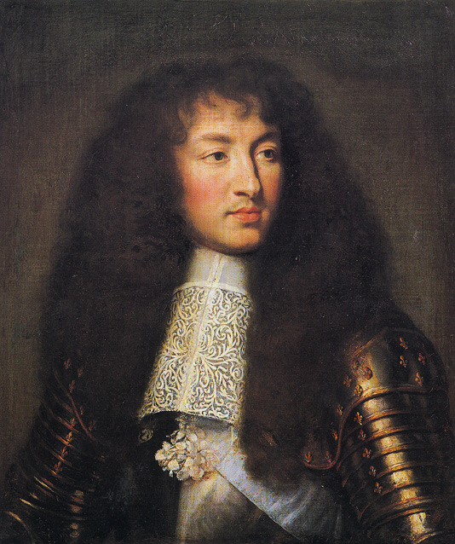
Luís XIV reinou sem ministro a partir de 1661.
Em 1682, instalou a corte em Versalhes.
A vida na corte assumiu a forma de um cerimonial em que Luís XIV se assumiu como a figura central. Nela participavam a sua família e os cortesãos, membros da alta nobreza e altos dignitários do reino.
Ali residiam cerca de 15000 cortesãos.
Charles Le Brun, Retrato de Luís XIV, 1661.

Slide 10
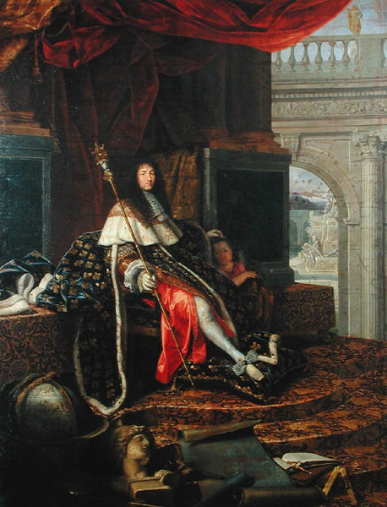
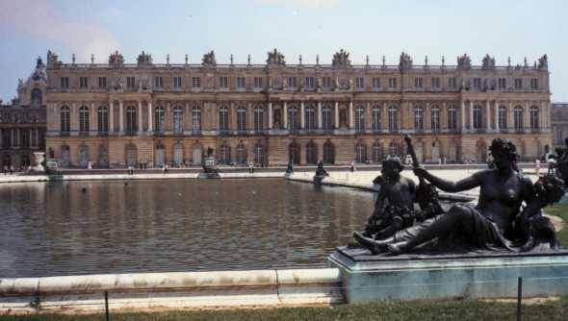
OS ELEMENTOS DECORATIVOS REMETEM PARA AS ATIVIDADES DA ACADEMIA
Em Versalhes, Luís XIV assumiu a imagem de rei protetor das artes.
Cenário com elementos arquitetónicos
Pousa a mão sobre o génio protetor da Academia
Globo Celeste: Astronomia
Busto de Alexandre Magno: escultura clássica
Livros abertos, compasso e tela
Henri Testelin, Retrato de Luís XIV, protetor da Academia Real da Pintura e da Escultura, c. 1688.

Slide 11
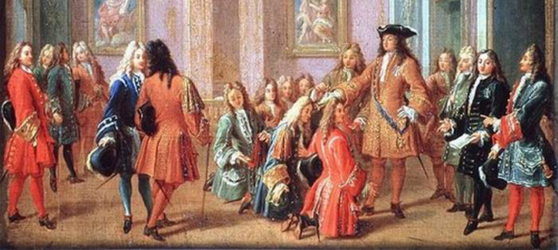
A vida na corte era regulada pela etiqueta rigorosa e minuciosa.
Os cortesãos assistiam ao levantar, ao deitar e às refeições do rei.
Estes acontecimentos do quotidiano tornaram-se momentos do cerimonial e da teatralização do poder.

Slide 12
«Os povos sobre os quais nós governamos, incapazes de conhecer a profundidade das coisas, regulam geralmente o seu julgamento pelo que veem de fora e é geralmente na precedência e na hierarquização que eles medem o seu respeito e obediência».
Luís XIV, Memoires [tradução adaptada].

Slide 13
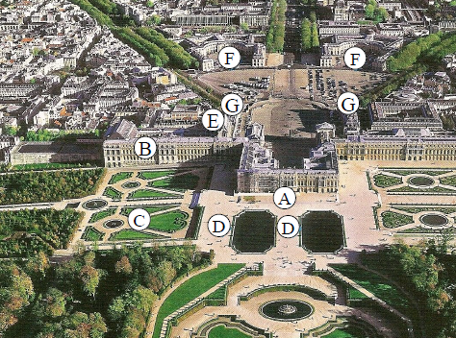
O Rei é uma figura sagrada.
O quarto de dormir é o centro de onde tudo se observa.
O eixo central do palácio termina no parque, no lago de Apolo:
Apolo liga-se à simbologia do deus do Sol.
Luís XIV adotou a simbologia solar.
6
6
7
7
5
2
1
Quarto do Rei
1
3
2
Palácio
3
4
4
3
Jardins/Parque
4
Lagos
5
Capela
6
Estábulos
7
Instalações dos ministros

Slide 14
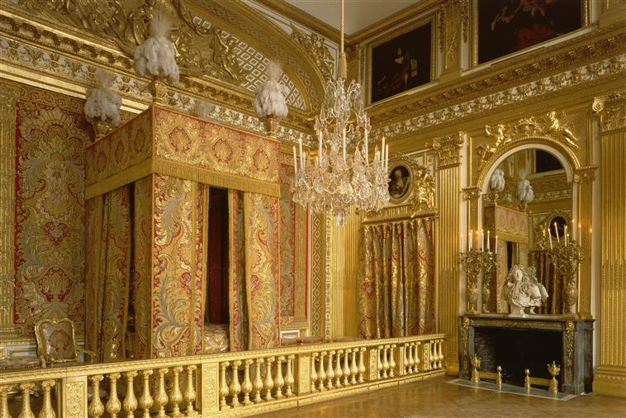
O quarto do rei era o espaço mais importante do palácio de Versalhes.
A cama estava separada por uma balaustrada.
Representava uma linha divisória entre o rei e os seus súbditos.

Slide 15
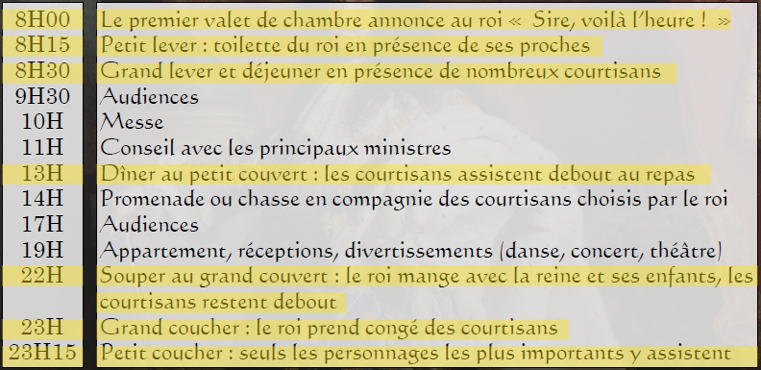
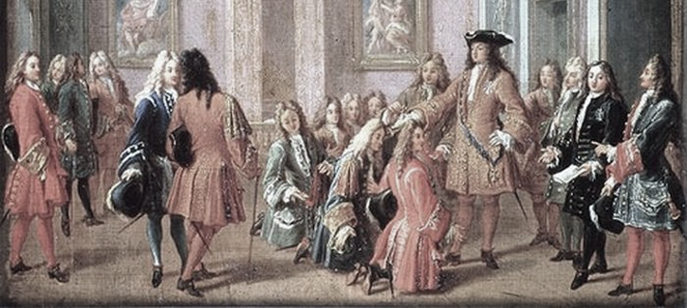
O primeiro camareiro do Rei anuncia: “Sire, eis a hora!”
Petit lever (deitar): toilette do rei na presença dos seus cortesãos mais próximos
Grand lever e refeição na presença de numerosos cortesãos
Audiências
Missa
Conselho com os principais ministros
Almoço: os cortesãos assistem de pé
Passeio ou caçada na companhia dos cortesãos escolhidos
Audiências
Receções, divertimentos (dança, concertos de música)
Jantar: o rei toma a refeição com a rainha e os filhos. Os cortesão ficam de pé
Grand coucher: (Deitar)
Petit coucher: só assistem as personalidade mais importantes

Slide 16
Era no quarto do rei que se realizava o ritual du lever et du coucher, isto é, do levantar e do deitar do rei.
Este cerimonial estava reservado aos nobres mais próximos do rei e era minuciosamente ritualizado.

Slide 17
ANTECÂMARA
QUARTO DO REI
SALA DO CONSELHO
SALÃO DA PAZ
5
GALERIA DOS ESPELHOS
6
SALÃO DA GUERRA
QUARTO DA RAINHA
4
2
1
3
7
SALÃO DE APOLO
8
SALÃO DE MERCÚRIO
No conjunto do palácio, destaca-se a Galeria dos Espelhos.
A decoração interior é dominantemente barroca.
9
SALÃO DE MARTE
10
SALÃO DE DIANA
16
SALÃO DA SAGRAÇÃO
11
SALÃO DE VÉNUS
12
SALÃO DA ABUNDÂNCIA
SALÃO DE HÉRCULES
13
14
15
CAPELA

Slide 18
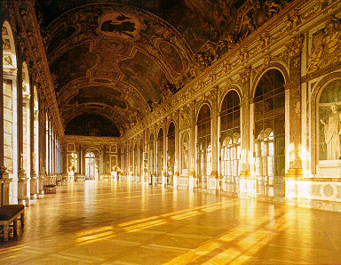
A Galeria dos Espelhos foi construída entre 1678 e 1684 .
Constituiu uma das realizações mais emblemáticas de Luís XIV.
Possui 17 janelas e 357 espelhos.
Tem 73 m de comprimento e
10,5 m de largura.

Slide 19
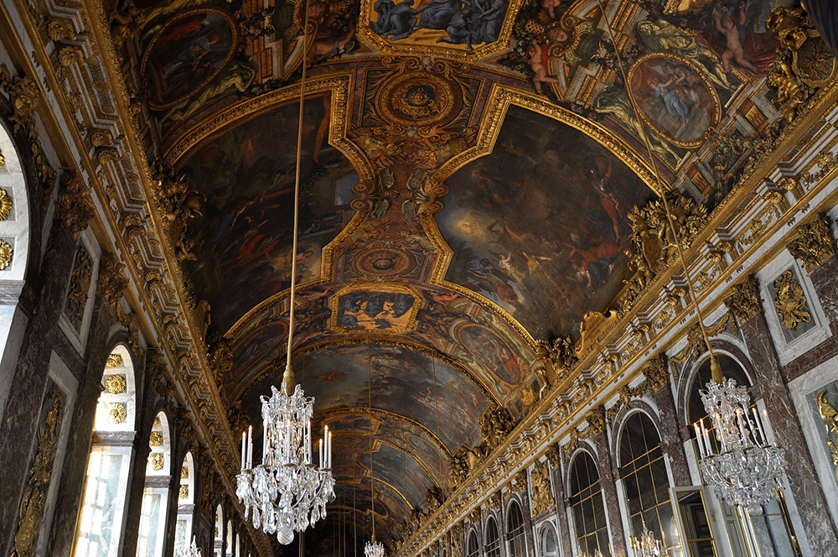
Na abóbada da Galeria dos Espelhos, as pinturas evocam as grandes realizações do reinado de Luís XIV.

Slide 20
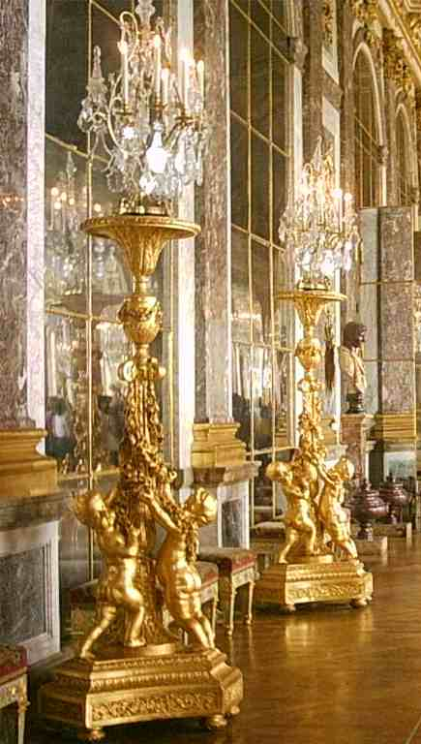
O estilo Luís XIV atinge a maturidade na Galeria dos Espelhos, em vidro e em mármore, mas também no conjunto de criações e na decoração interior que permitem a encenação da vida do rei e da corte:
móveis, talhas, dourados, embutidos e tapeçarias …, exibindo a magnificência do poder real.

Slide 21
Luís XIV assume, em Versalhes, não só a imagem do poder absoluto personificado na sua pessoa, como também a de protetor das artes: arquitetura, pintura, escultura, música, teatro…
A construção de Versalhes foi a mais prolongada da Europa do seu tempo.
O conjunto principal demorou 54 anos a ser construído (1661-1715). Nele trabalharam, em média, por ano, 36 000 operários.
Versalhes apresenta uma profusão de cores, de movimento e de excesso decorativo, próprio do barroco.

Slide 22
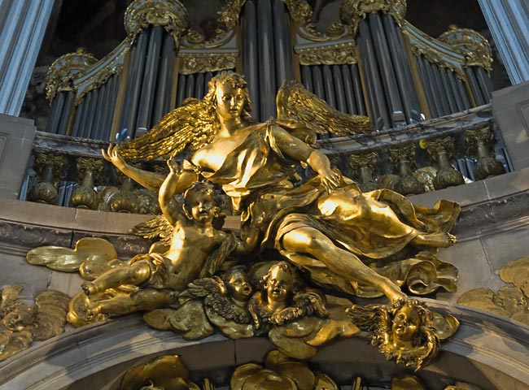
Versalhes foi o centro da produção musical no tempo de Luís XIV.
Entre os compositores da corte, destacou-se Jean-Baptiste Lully.
Aspeto da Capela Real. Vista parcial do órgão.

Slide 23
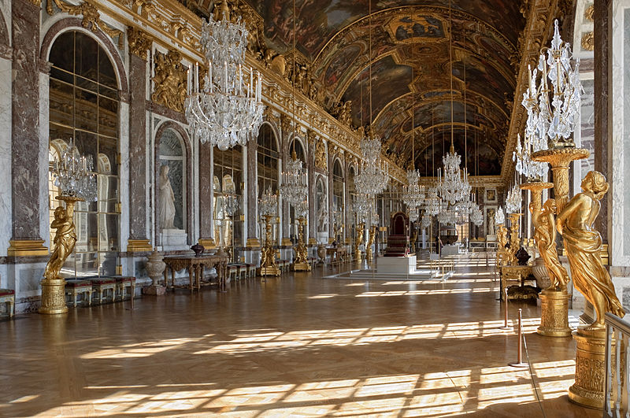
Versalhes foi o centro do poder real do Rei-Sol em torno de quem se organizava toda a vida política, social e cultural do reino.

Slide 24
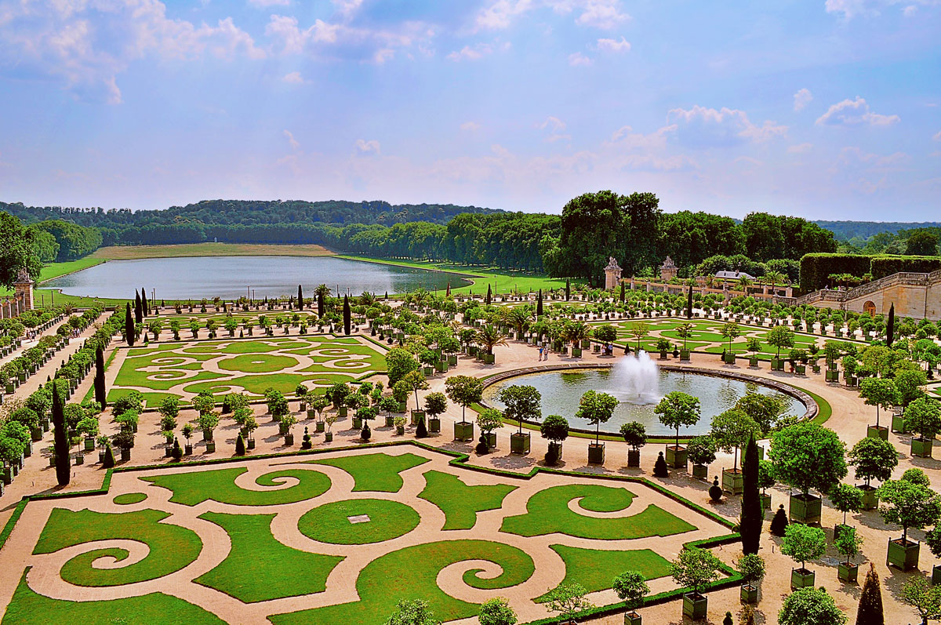
O jardim é um espaço racional,
organizado pelo Homem e não pela natureza.

Slide 25
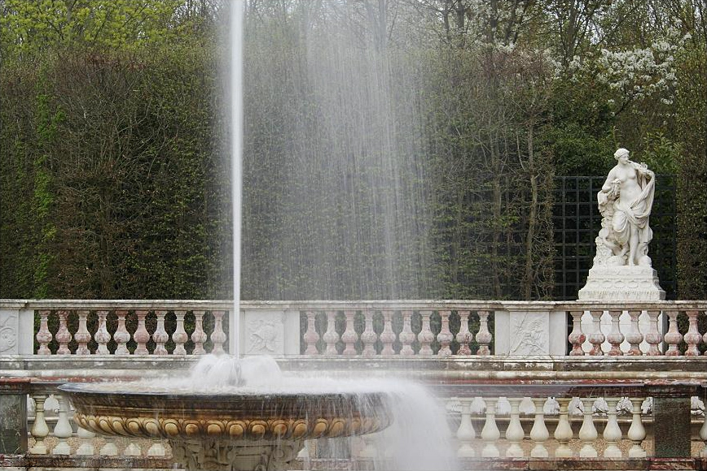
Os jogos de água completavam a encenação do poder e da vida cortesã.
Bosque da Girandole, criado por Le Nôtre, 1661-1663.

Slide 27
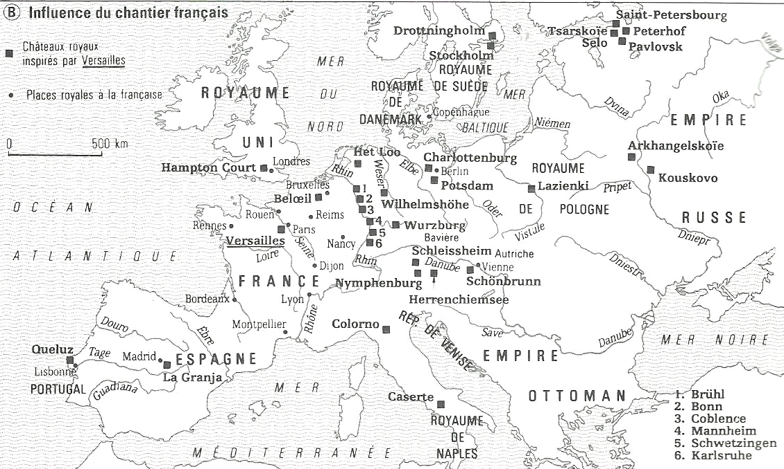
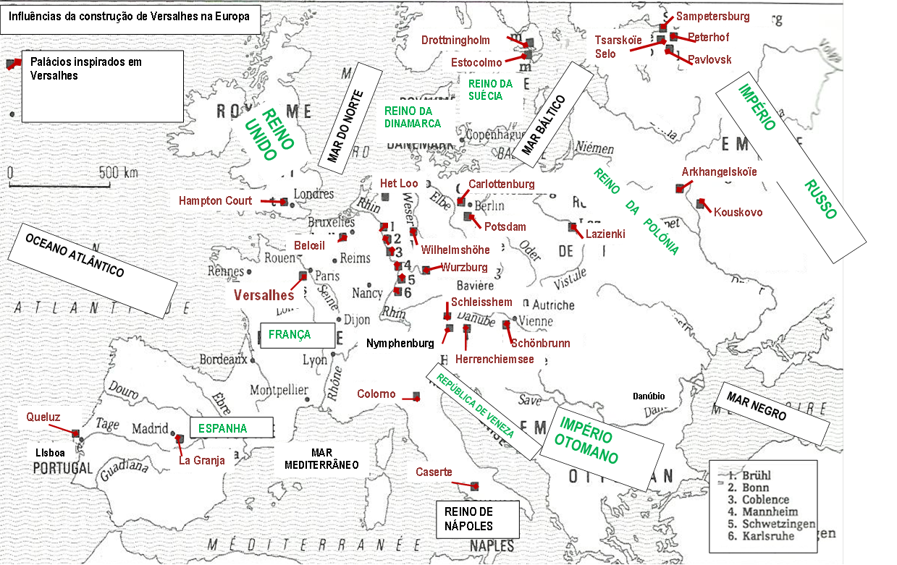
Versalhes: o modelo que inspirou os palácios da Europa nos séculos XVII e XVIII
Influências da construção de Versalhes na Europa
Sam
petersburg
Drottningholm
Tsarsko
ï
e
Peterhof
Pa
l
ácios
ins
pirados em
E
stocolmo
Selo
P
avlovsk
Versalhes
REINO DA
SUÉCIA
REINO
DA
DINAMARCA
Het Loo
Carlottenburg
A
rkhangelsk
oïe
Hampton Court
Elba
Berlim
Bruxelas
Kouskovo
Potsdam
Lazienki
l
Wilhelmsh
ö
he
Wurzburg
Vístula
Versalhes
Sena
Baviera
Reno
Schleisshem
Áustria
Danúbio
Viena
FRANÇA
Nymphenbu
rg
Sch
ö
nbrunn
Herrenchiemsee
Ebro
Ródano
Colorno
Queluz
Tejo
Danúbio
ESPANHA
Lisboa
La
Gran
ja
MAR
MEDITERRÂNEO
C
aserte
REINO DE
NÁPOLES

Slide 28
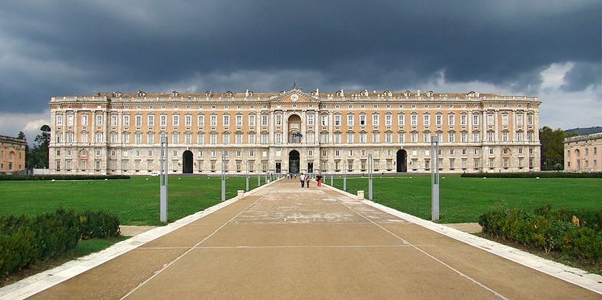
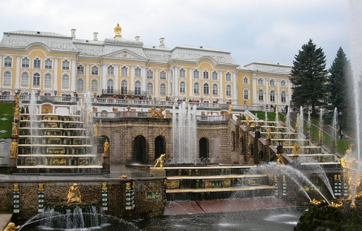
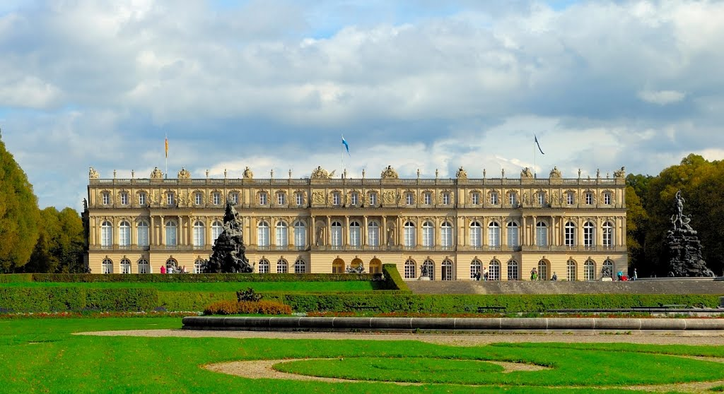
VERSALHES: o modelo
CASERT - Itália
PETERHOF - Rússia
HERRENCHIEMSSE - Alemanha

Slide 29
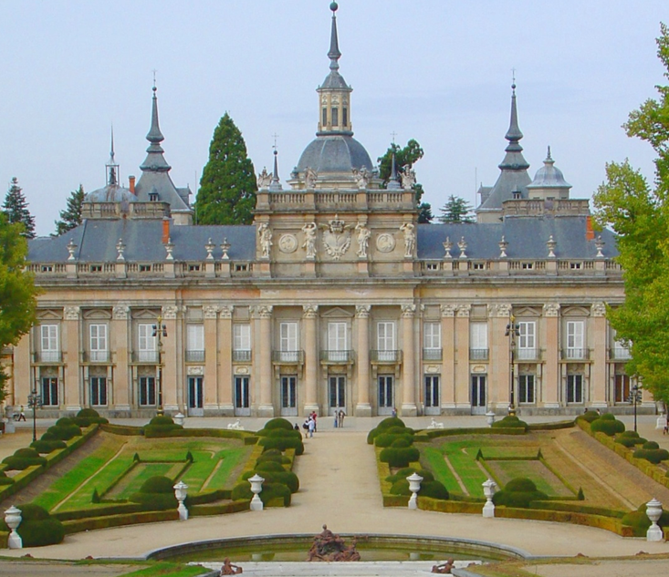
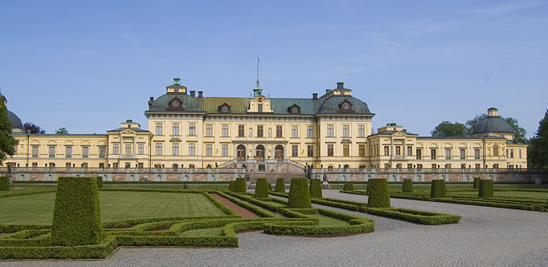
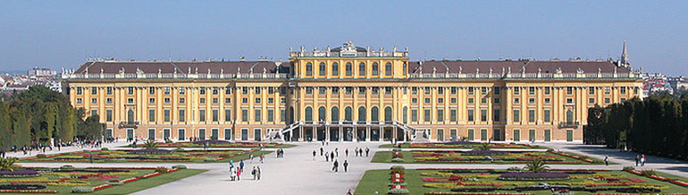
VERSALHES: o espelho do absolutismo
DROTTNINGHOLM - Suécia
LA GRANJA - Espanha
SCHÖNBRUNN - Áustria

Slide 30
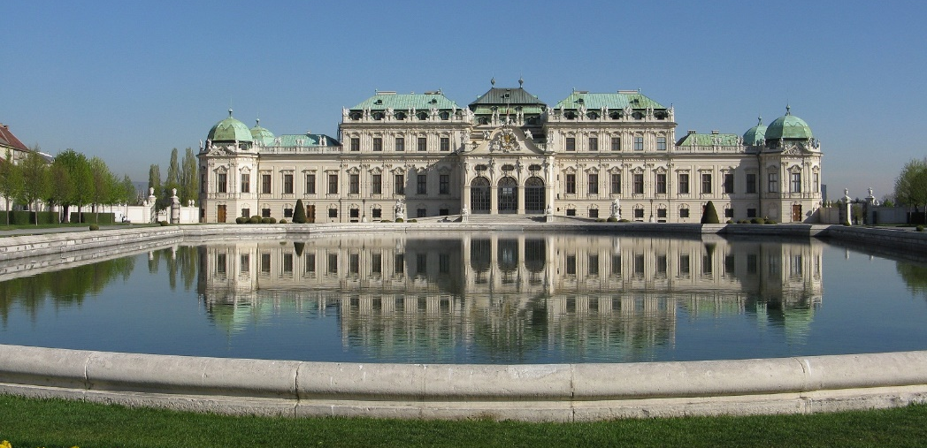
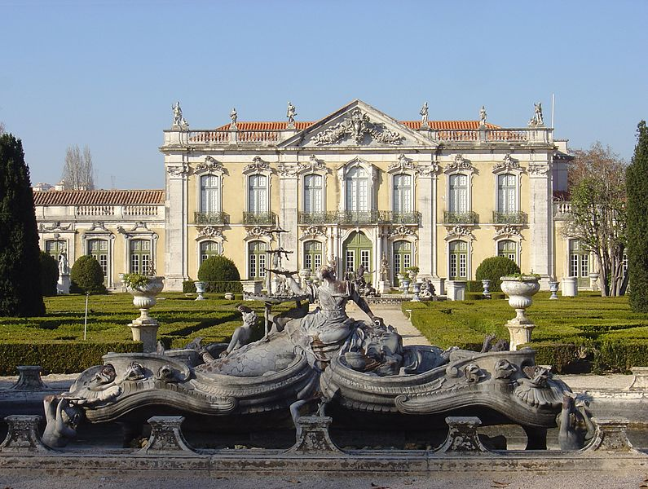
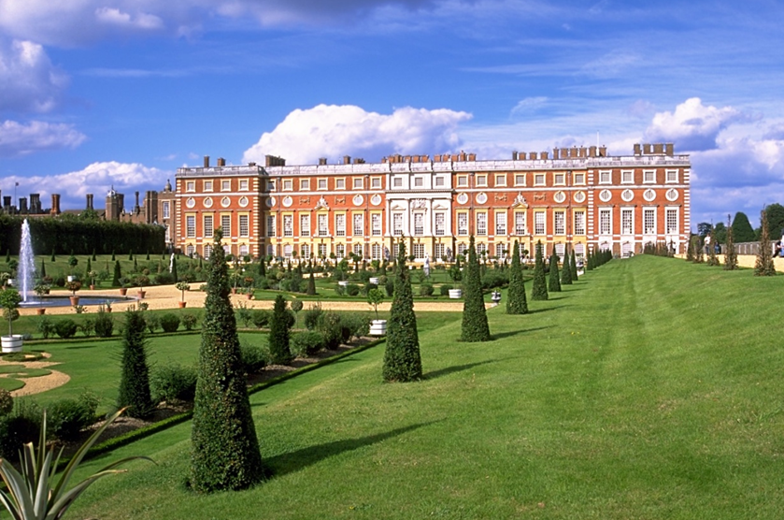
VERSALHES: o espelho do absolutismo
BELVEDERE VIENA - Áustria
PALÁCIO DE QUELUZ - Portugal
HAMPTON COURT – Reino Unido

